Slide 1



Tiết 1 + 2
ÔN TẬP VÀ ĐÁNH GIÁ
CUỐI HỌC KÌ 1

Slide 2



KHỞI ĐỘNG

Slide 3



ÔN TẬP

Slide 4

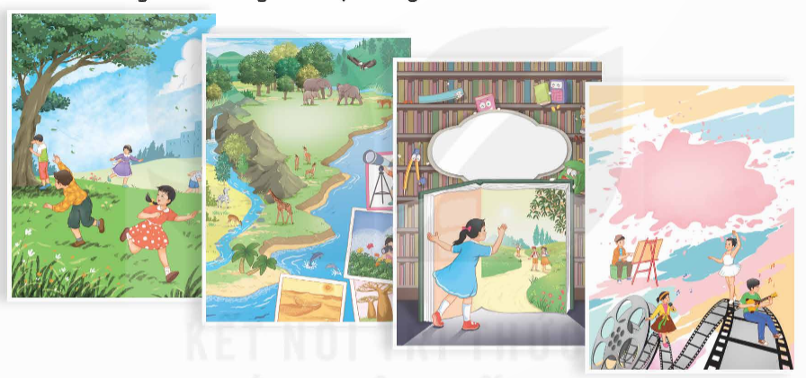

BÀI 1
Kể tên 4 chủ điểm đã học ở học kì I và cho biết mỗi chủ điểm giúp em có thêm những hiểu biết gì về cuộc sống.

Slide 5



Chủ điểm 1. Thế giới tuổi thơ, bàn về niềm vui trong mỗi cá nhân, những trò chơi tuổi thơ, giờ học vui vẻ trên lớp, tình bạn tuổi học trò va những xúc cảm cá nhân,...

Slide 6

Chủ điểm 2: Thiên nhiên kì thú, nói về vẻ đẹp đầy bí ẩn và lí thú của rừng, của biển, đất trời, cỏ cây, muông thú, hang động,...

Slide 7

Chủ điểm 3. Trên con đường học tập, nói về hành trình đi tìm kiếm tri thức và phát triển bản thân, quá trình hoàn thiện của mỗi cá nhân, bài học về sự thành công của những người nổi tiếng,...

Slide 8

Chủ điểm 4. Nghệ thuật muôn màu: phản ánh vẻ đẹp của thế giới của hội hoạ, âm nhạc, điện ảnh, văn chương,...

Slide 9



Bài 2
Đọc một câu chuyện hoặc bài thơ trong các chủ điểm đã học và trả lời câu hỏi.
a. Bài đọc thuộc chủ điểm nào? Tác giả là ai?
b. Nội dung chính của bài đọc là gì?
c. Điều gì trong bài đọc gây ấn tượng đối với em?

Slide 10


Ví dụ:
Em đọc câu chuyện Một ngôi chùa độc đáo:
a. Bài đọc thuộc chủ điểm Nghệ thuật muôn màu. Tác giả Hiền Vũ.
b. Nội dung chính của bài đọc là: Ngôi chùa độc đáo với cách thiết kế, những chi tiết ẩn hiện mang tính cổ kính, lưu giữ văn hoá – trở thành biểu tượng quốc hoa Liên Hoa Đài Việt Nam.
c. Điều trong bài đọc gây ấn tượng đối với em là: Năm 2012, chùa được Tổ chức Kỉ lục châu Á xác nhận là “Ngôi chùa có kiến trúc độc đáo nhất châu Á”.

Slide 11


3. Tìm kết từ phù hợp với mỗi bông hoa.
Và từ sau hôm đó, Hương bắt đầu viết thư cho cô Thu. Một việc thật là mới mẻ mà thích thú. Hương không còn thấy buồn chán và sợ hãi mỗi khi bố mẹ đi vắng. Mọi khi thì Hương nói chuyện cùng con mèo. Nhưng nói mãi cũng chán! Hơn nữa nó chẳng biết nói chuyện lại với Hương mà chỉ biết meo meo thôi. Bây giờ thì Hương đã có người để mà trò chuyện rồi.
(theo Xuân Quỳnh)

Slide 12


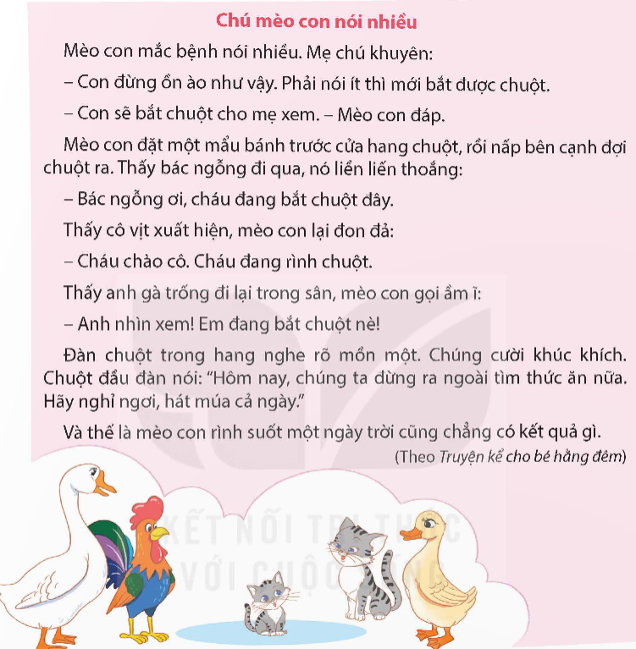
4. Đọc câu chuyện dưới đây và thực hiện yêu cầu.

Slide 13
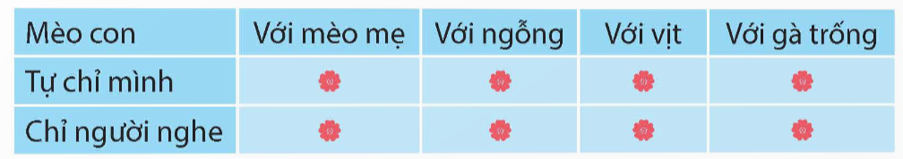
a. Tìm từ ngữ dùng để xưng hô của mèo con.
con
cháu
cháu
em
mẹ
bác
cô
anh

Slide 14

b. Tìm từ dùng để xưng hô trong câu dưới đây và cho biết từ đó chỉ ai?
Đây là từ mà chuột đầu đàn dùng để chỉ mình và bầy chuột trong đàn.

Slide 15
Vận dụng

Slide 16
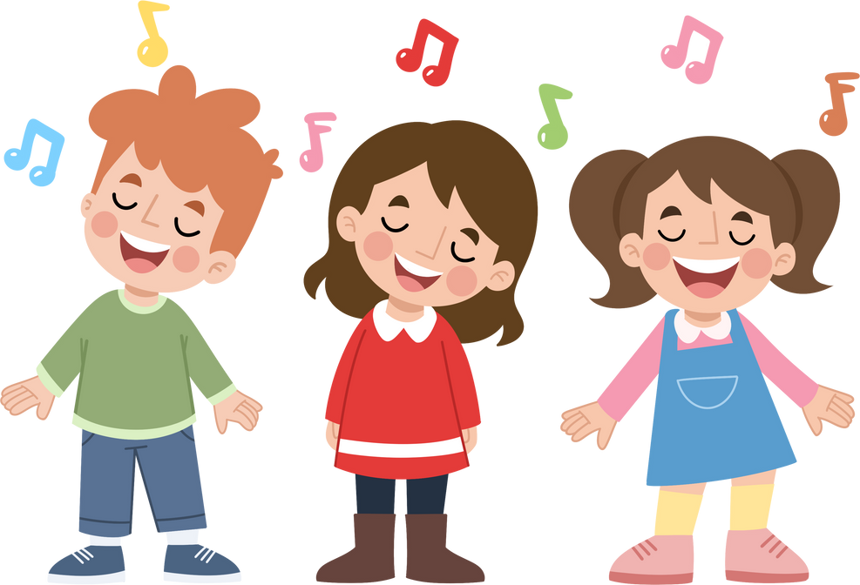
Nêu cảm xúc của mình sau khi học xong bài học ngày hôm nay.

Slide 17




Lắng nghe GV nhận xét về tiết học.
CỦNG CỐ DẶN DÒ
………….

